Slide 1


Slide 2
1.《完蛋！我被美女包围了！》是一款融合了多种元素的恋爱模拟互动影像游戏。这款游戏凭借独特的题材和玩法迅速走红，首周销量突破10万份，并连续两周稳居Steam国区畅销榜榜首，成为现象级的国产游戏之一。
2.所谓的互动影像游戏就是以真人实拍视频为核心载体，玩家通过选择不同分支选项推动剧情发展。其创新之处在于将传统影视剧的观看体验与游戏互动性相结合，打破了“播片游戏”的刻板印象

Slide 3

1.《完蛋！我被美女包围了！》是一款融合了多种元素的恋爱模拟互动影像游戏。这款游戏凭借独特的题材和玩法迅速走红，首周销量突破10万份，并连续两周稳居Steam国区畅销榜榜首，成为现象级的国产游戏之一。
2.所谓的互动影像游戏就是以真人实拍视频为核心载体，玩家通过选择不同分支选项推动剧情发展。其创新之处在于将传统影视剧的观看体验与游戏互动性相结合，打破了“播片游戏”的刻板印象

Slide 4
3.游戏采用第一人称视角拍摄，六位风格迥异的女性角色均由专业演员出演，通过超过1000个视频片段和100万字的剧本量，构建出沉浸感极强的恋爱模拟体验。
4.简单一个句话概括就是通过主角分支选择对六位女主角触发不同的结合

Slide 5
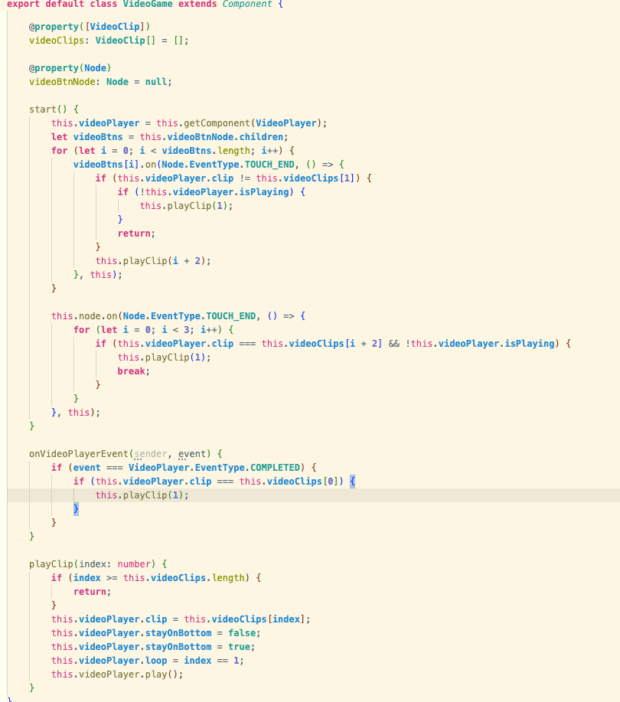

Slide 6


Slide 7
《神都不良探》是一款全视频古装探案互动影像作品。你将重回神都，化身为不良井的一介草民，开始一场惊险又颇具喜剧感的探案之旅！陷阱与阴谋，兄弟之情，身世之谜...能否破解谜案，由你来决定。
一款探案游戏，更是一次视觉与智慧的盛宴。其全视频古装探案互动影像，让玩家们仿佛穿越时空，亲临大唐洛阳的街头巷尾，与不良人一同探寻案件的蛛丝马迹。而深度定制的交互设计，则让玩家们能够身临其境地沉浸于探案过程中，每一次选择都可能影响案件的走向，让玩家们感受到真正的决策权与参与感。

Slide 8
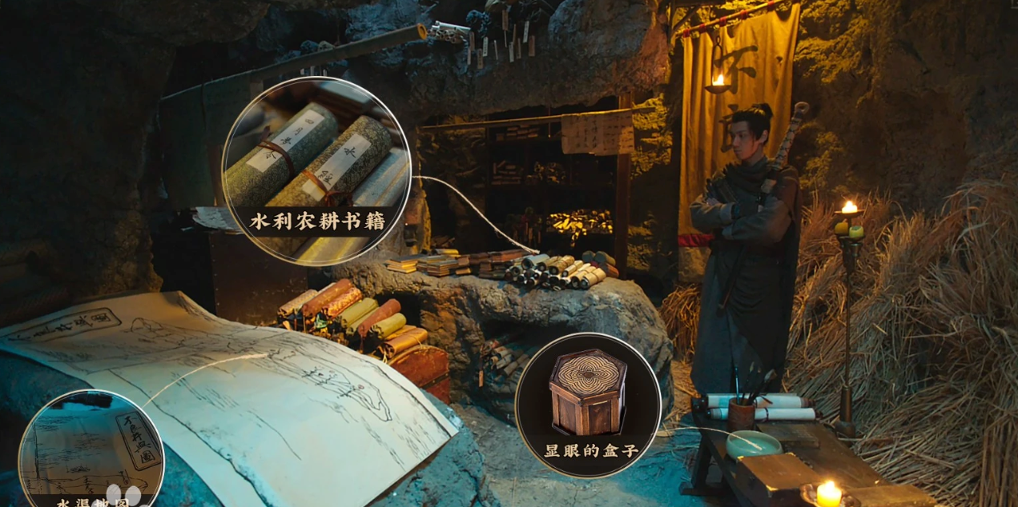
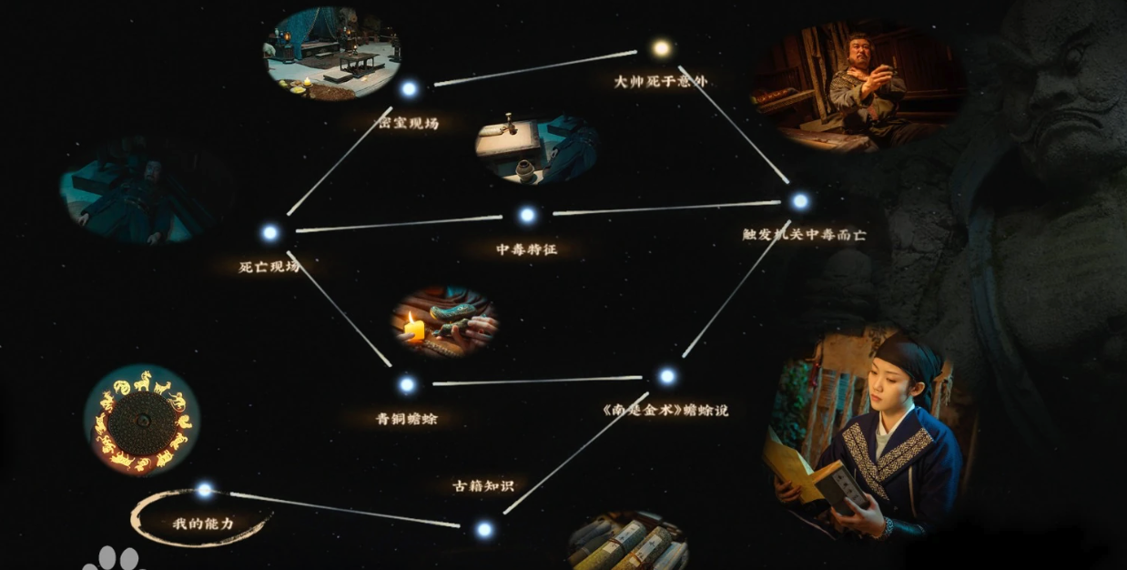
《神都不良探》是一款全视频古装探案互动影像作品。你将重回神都，化身为不良井的一介草民，开始一场惊险又颇具喜剧感的探案之旅！陷阱与阴谋，兄弟之情，身世之谜...能否破解谜案，由你来决定。

